Slide 1
光学
2025/2

Slide 2
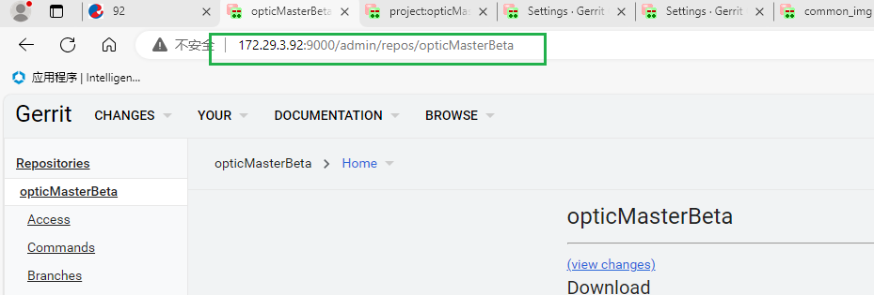
外部代码
目前为了后续和debase等外部代码联编联调，目前正在内外修改靠拢，下面是外部代码的路径，clone后修改到master_ai分支

Slide 3
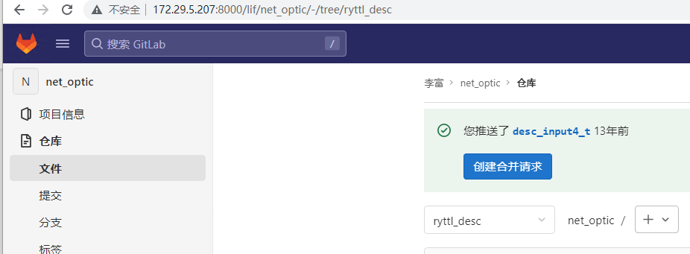
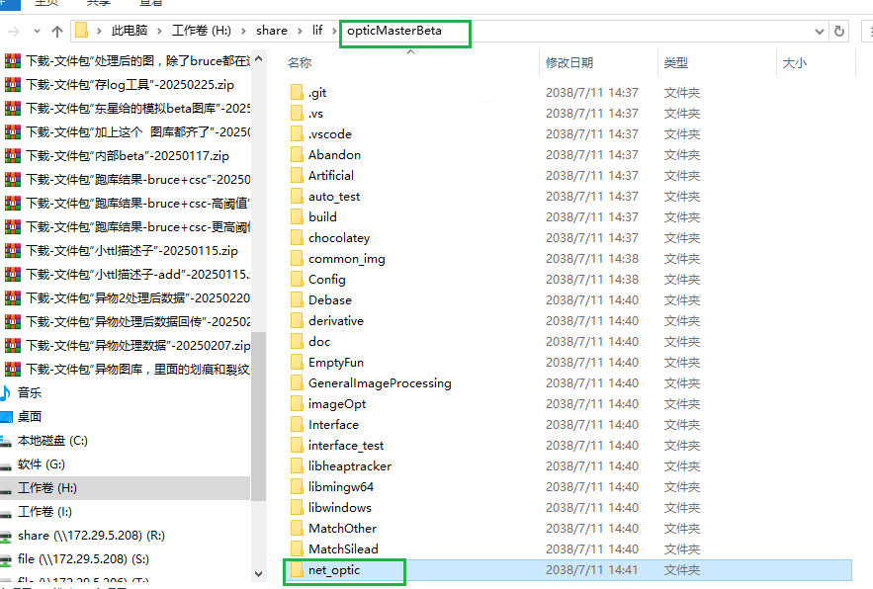
内部代码
以下路径是内部代码，clone后选择ryttl_desc分支，然后放在外部代码的右图文件夹结构下

Slide 4
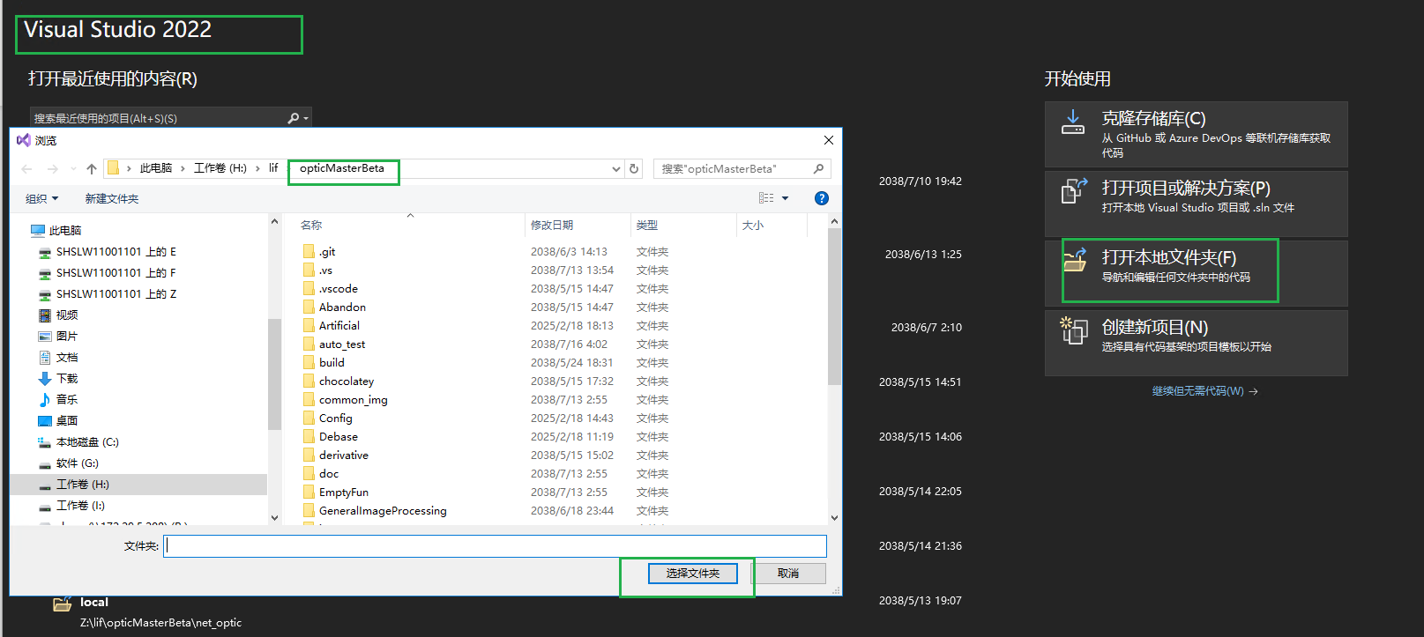

Slide 5
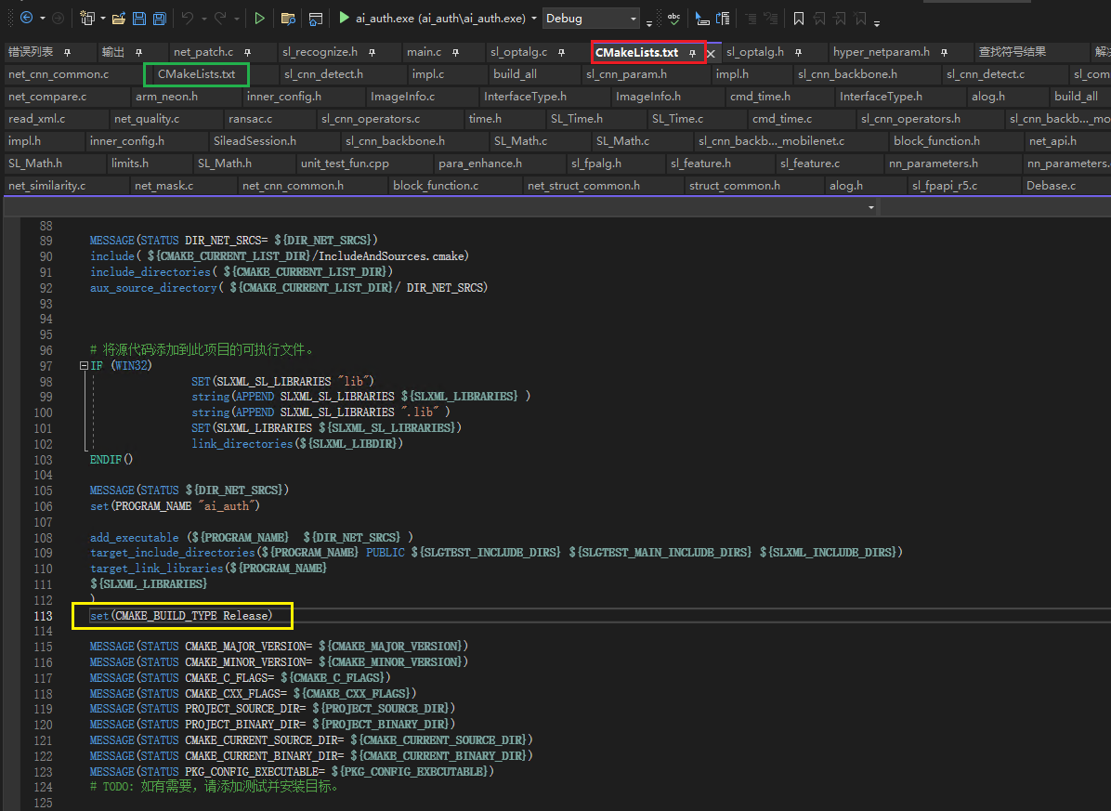
里面有两个cmakelist,
1、绿色框是联合外部编译的，目前高科还没有改好
2、红色框是单独编内部的，ctrl+s保存刷新这个文件可以实现编译
3、黄色框是debug 和release模式选择，注释掉是debug，平常跑库记得改成release，不然会很慢

Slide 6
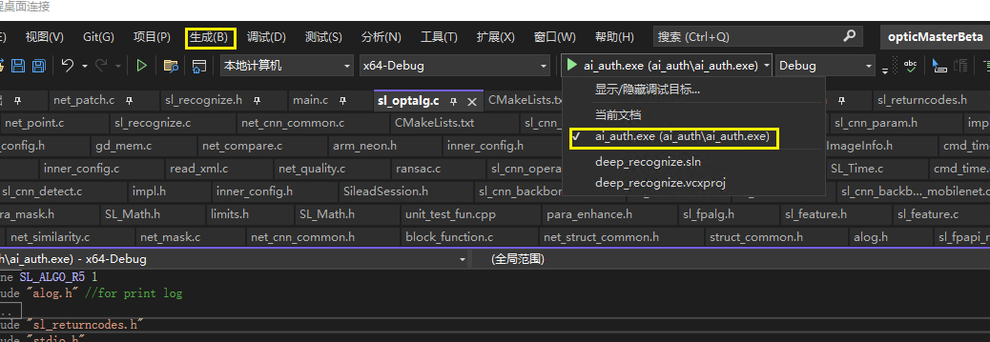
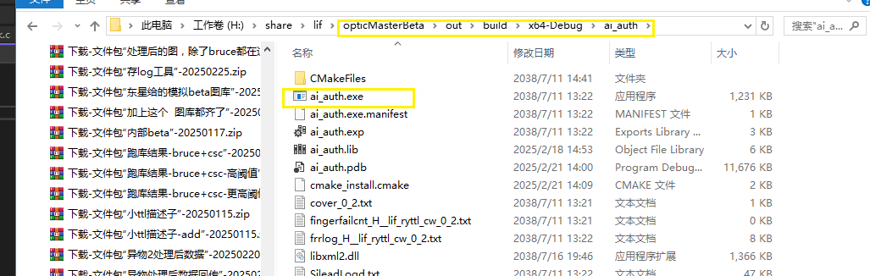
选择ai_auth.exe,然后生成，会在下面路径生成一个exe文件（生成失败可能需要先删除原先路径下内容），如果vs调试和原先vs工程使用方式相同

Slide 7
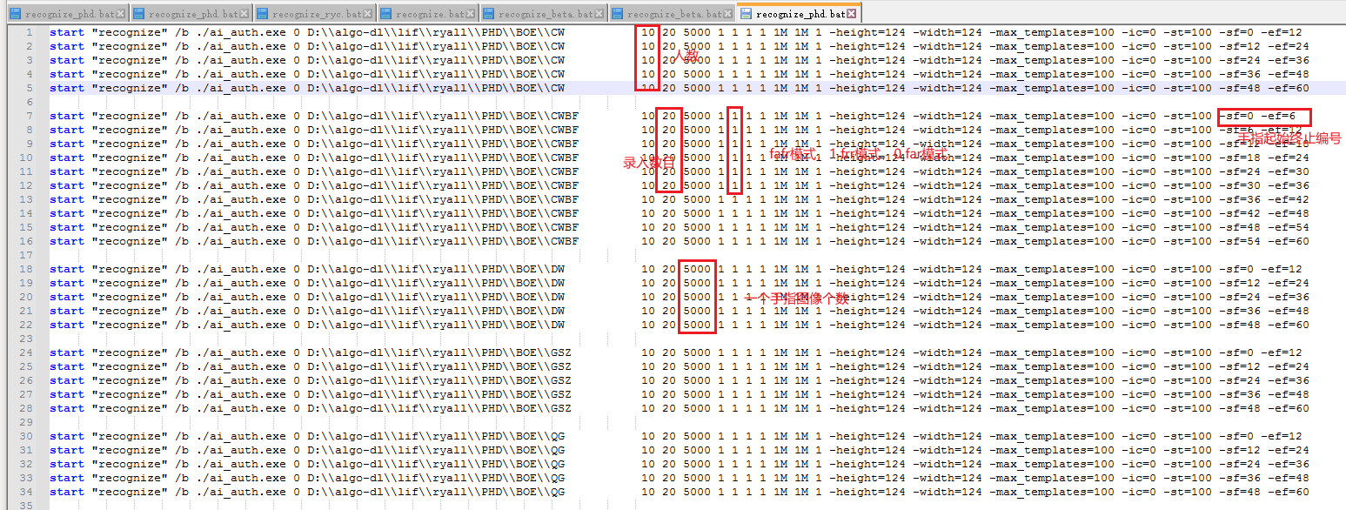
跑库脚本
目前frr是开学习跑库，far是关学习同人异指模式

